Slide 1




القارئ الصغير
كل يومٍ في حياة طفل…
حكايةٌ تستحق أن تُقرأ.
الليلة… ماذا سيحكي طفلك؟

Slide 2



المشكلة
«كيف كان يومك؟»… «زين»
كل ليلة يضيع يوم كامل من حياة الطفل بلا كلمات، وتبقى القراءة بالفصحى واجبًا ثقيلًا بدل أن تكون متعة.
59%
فجوة اللهجة والفصحى
يتكلم الطفل بلهجته في البيت، ثم يُطلب منه أن يقرأ لغة لا تشبه كلامه.
من أطفال الشرق الأوسط وشمال أفريقيا في «فقر التعلّم»
قصص لا تشبهه
الكتب العامة لا تعرف اسمه ولا مدرسته ولا ما حدث معه اليوم، فلا يتعلّق بها.
لا يستطيعون في سن العاشرة قراءة نص بسيط وفهمه.
وقت الوالدين قصير
الشاشات سلبية، والوالد المتعب لا يجد كتابًا مناسبًا ولا سؤالًا يفتح الحديث.
المصدر: البنك الدولي، 2021
القارئ الصغير
02
Notes:
ابدأ بالسؤال الذي يعرفه كل والد: كيف كان يومك؟ والجواب: زين. ثم الرقم: 59% من الأطفال في منطقتنا في فقر التعلّم حسب البنك الدولي. ثلاثة أسباب: فجوة اللهجة والفصحى، قصص لا تشبه الطفل، ووقت والدين قصير.

Slide 3
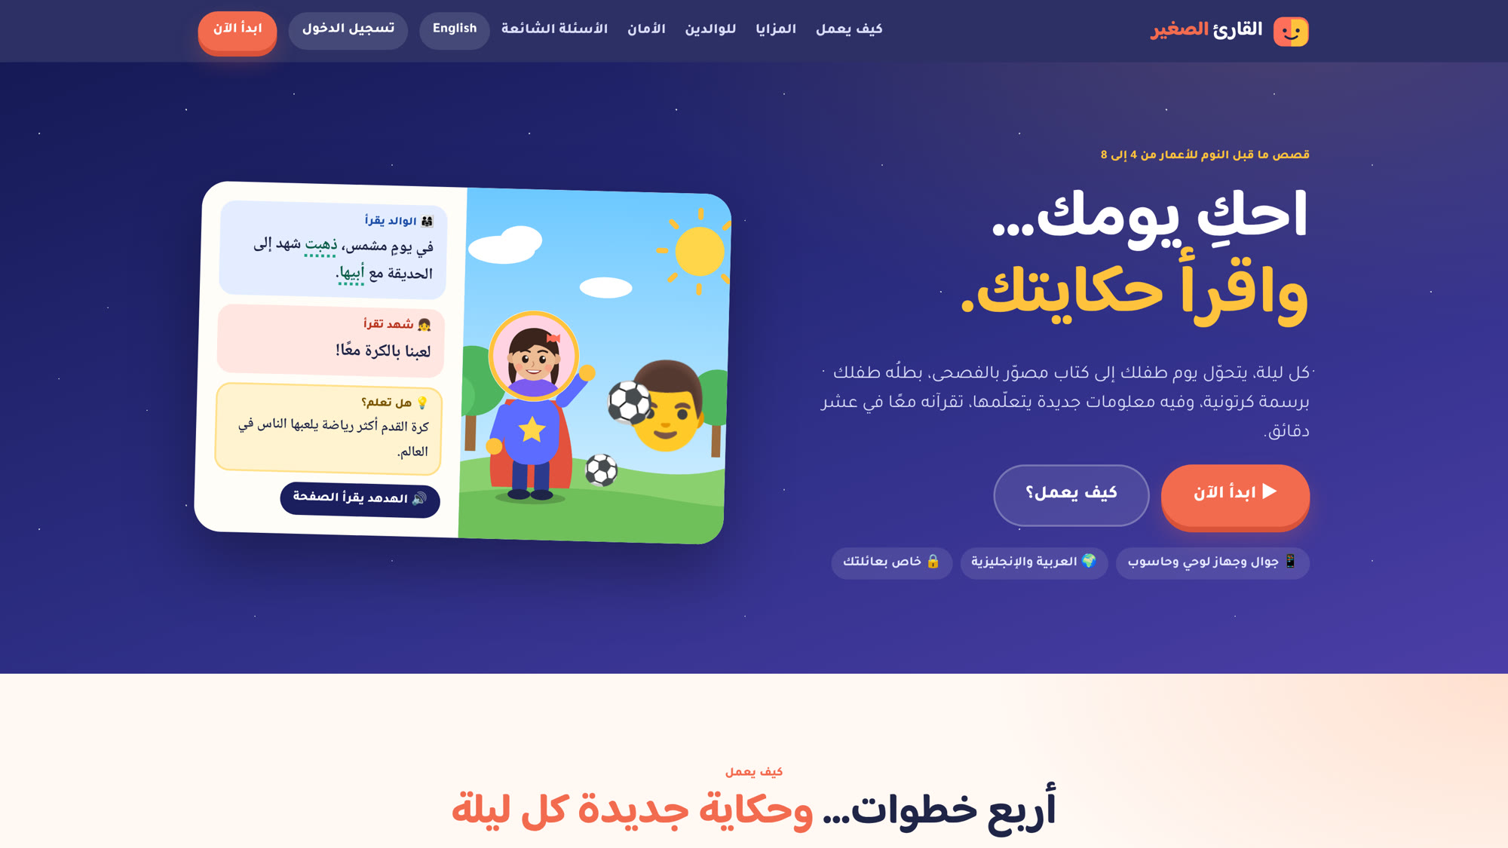




الحل · القارئ الصغير
احكِ يومك… واقرأ حكايتك
طقس ما قبل النوم لمدة عشر دقائق للأطفال من 4 إلى 8 سنوات: يحكي الطفل يومه للهدهد، فيتحوّل يومه إلى كتاب مصوّر بالفصحى، بطلُه الطفل نفسه، يقرؤه مع والديه.
طفلك هو البطل
من لهجته إلى الفصحى
معلومة حقيقية في كل قصة
الهدهد يقرأ بصوت طبيعي
القارئ الصغير
03
Notes:
الحل: القارئ الصغير. عشر دقائق قبل النوم. الطفل يحكي، والذكاء الاصطناعي يكتب ويرسم، والعائلة تقرأ معًا. يعمل على الجوال والحاسوب، بالعربية والإنجليزية، بلا تثبيت.

Slide 4

المنهجية
منهج «حكاية»: أربع خطوات… وكتاب جديد كل ليلة
ي
ا
ك
ح
4 · يُطوى اليوم
3 · ارتقاء
2 · كتاب
1 · حديث
تصبح على خير
‹
نقرؤه معًا
‹
يصبح اليوم كتابًا
‹
يحكي الطفل يومه
مهمة لطيفة للغد، ثم ينام التطبيق حتى الصباح.
الوالد يقرأ سطره والطفل يقرأ سطره، والجزء يكبر مع عمره.
خلال دقيقة: قصة من 5 صفحات بالفصحى، مصوّرة، وبطلها الطفل.
ثلاثة أسئلة لطيفة من الهدهد، يجيب عنها بصوته ولهجته.
وفي الصباح ☀ صباح الوالدين: مشاعر الطفل، وكلمات الفصحى الجديدة، والمعلومات التي تعلّمها، وسؤال للفطور.
القارئ الصغير
04
Notes:
اسم المنهج «حكاية»، كل حرف خطوة: حديث، كتاب، ارتقاء، يُطوى اليوم. وفي الصباح ملخّص للوالدين.

Slide 5
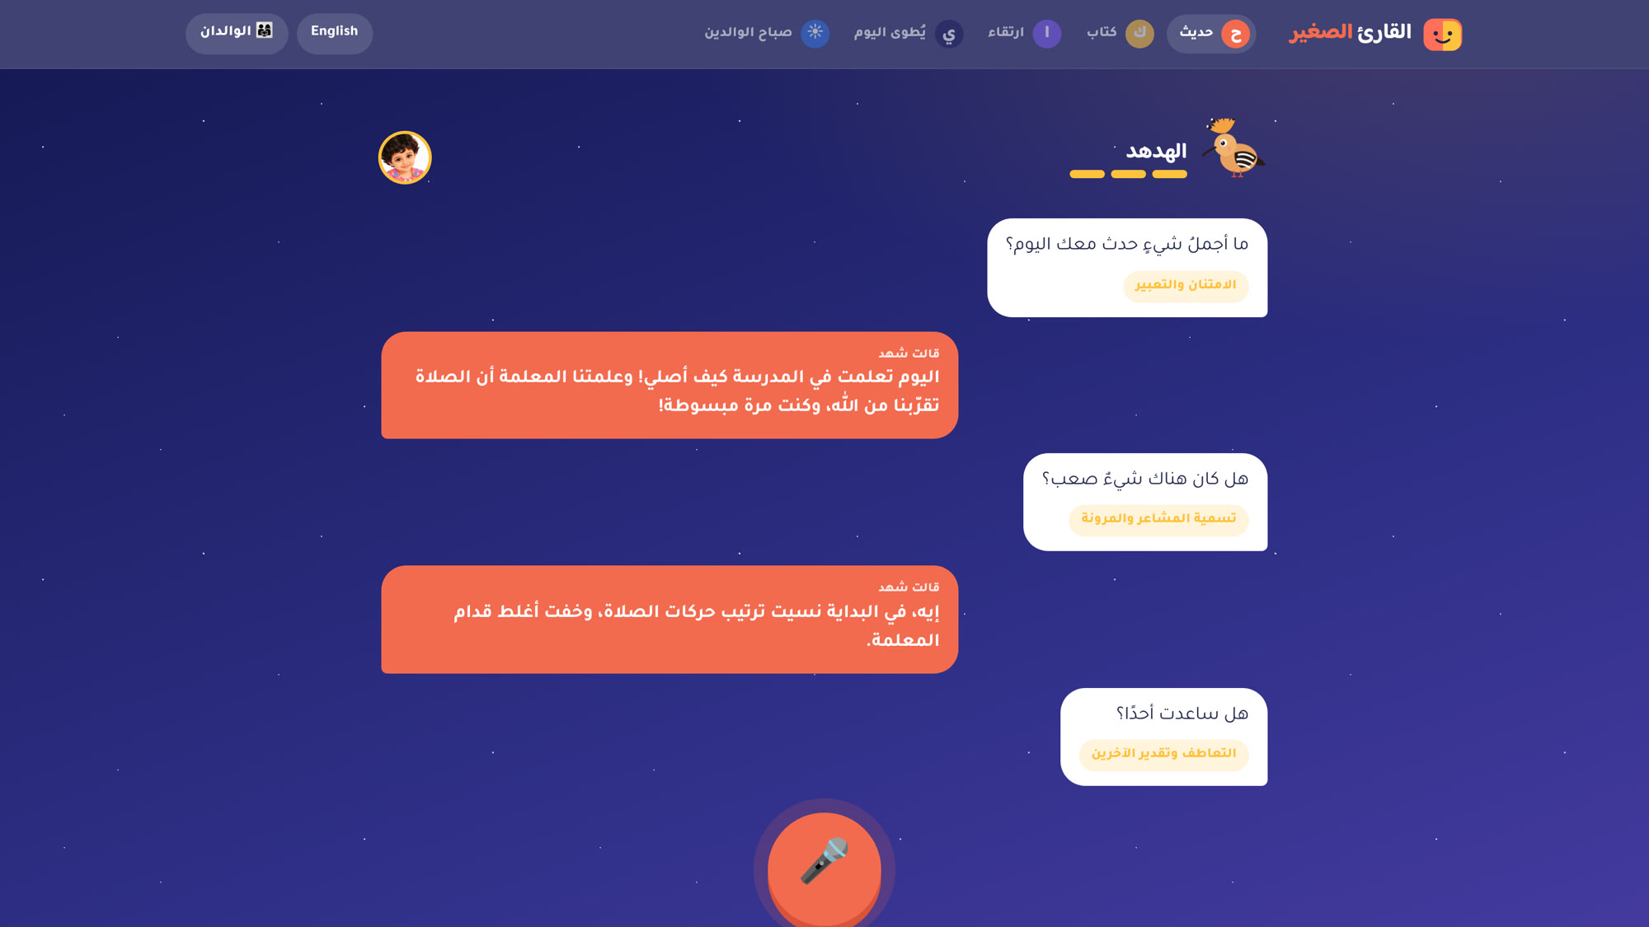




الخطوة 1 · حديث
ح
الطفل يحكي… والهدهد يسمع
بصوته ولهجته
يضغط الطفل على الميكروفون ويتكلم، ويحوّل الذكاء الاصطناعي صوته إلى نص.
ثلاثة أسئلة تبني مهارة
الامتنان والتعبير، ثم تسمية المشاعر والمرونة، ثم التعاطف وتقدير الآخرين.
بدائل دائمًا
يمكن الكتابة بدل الكلام، أو تجربة مثال جاهز في دقيقة.
دقيقتان فقط
محادثة قصيرة تشبه الدردشة، لا اختبار ولا واجب.
القارئ الصغير
05
Notes:
الخطوة الأولى: حديث. الهدهد يسأل ثلاثة أسئلة، كل سؤال يبني مهارة: الامتنان، تسمية المشاعر، التعاطف. والطفل يجيب بصوته.

Slide 6
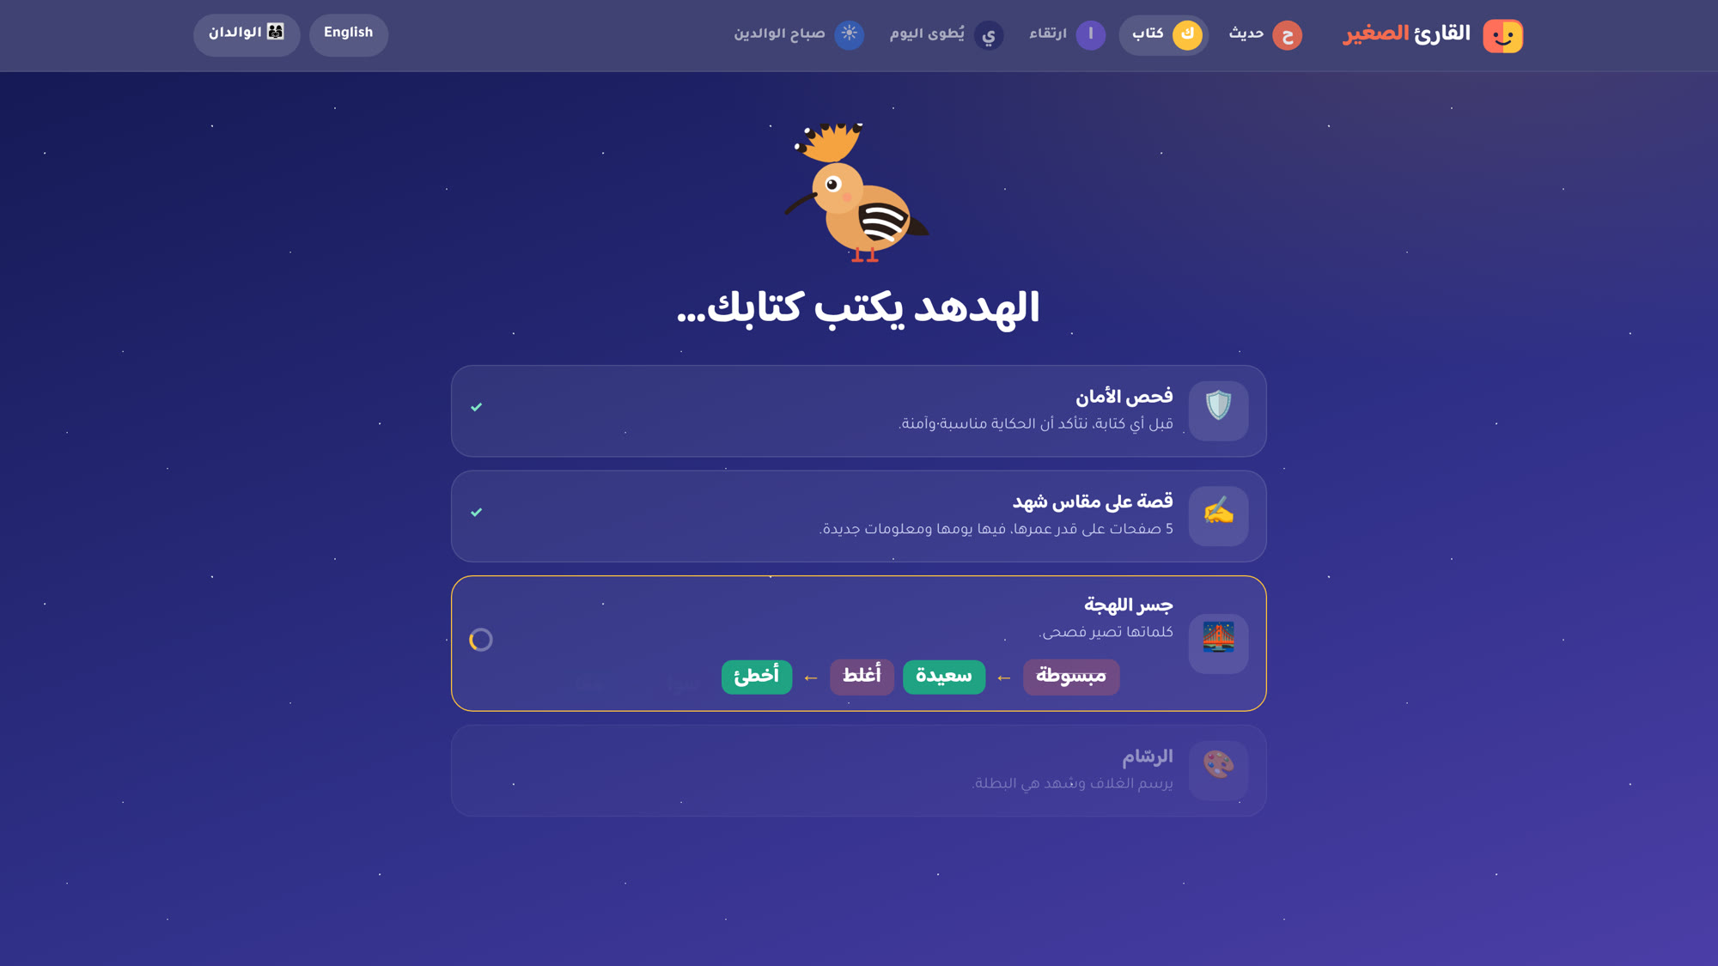


الخطوة 2 · كتاب
ك
خلال دقيقة… يصبح اليوم كتابًا
فحص الأمان أولًا
إن قال الطفل ما يقلق، لا تُكتب قصة ويُنبَّه الوالد بهدوء.
قصة على مقاسه
5 صفحات على قدر عمره، تنطلق من يومه إلى معلومات حقيقية عن العالم.
جسر اللهجة
كلماته العامية تصبح فصحى أمام عينيه: مبسوطة ← سعيدة.
الرسّام
يرسم الغلاف والصفحات، وشهد هي البطلة في كل صورة.
القارئ الصغير
06
Notes:
الخطوة الثانية: كتاب. أربع مراحل يراها الطفل أمامه: فحص الأمان، كتابة القصة، جسر اللهجة إلى الفصحى، ثم الرسم.

Slide 7
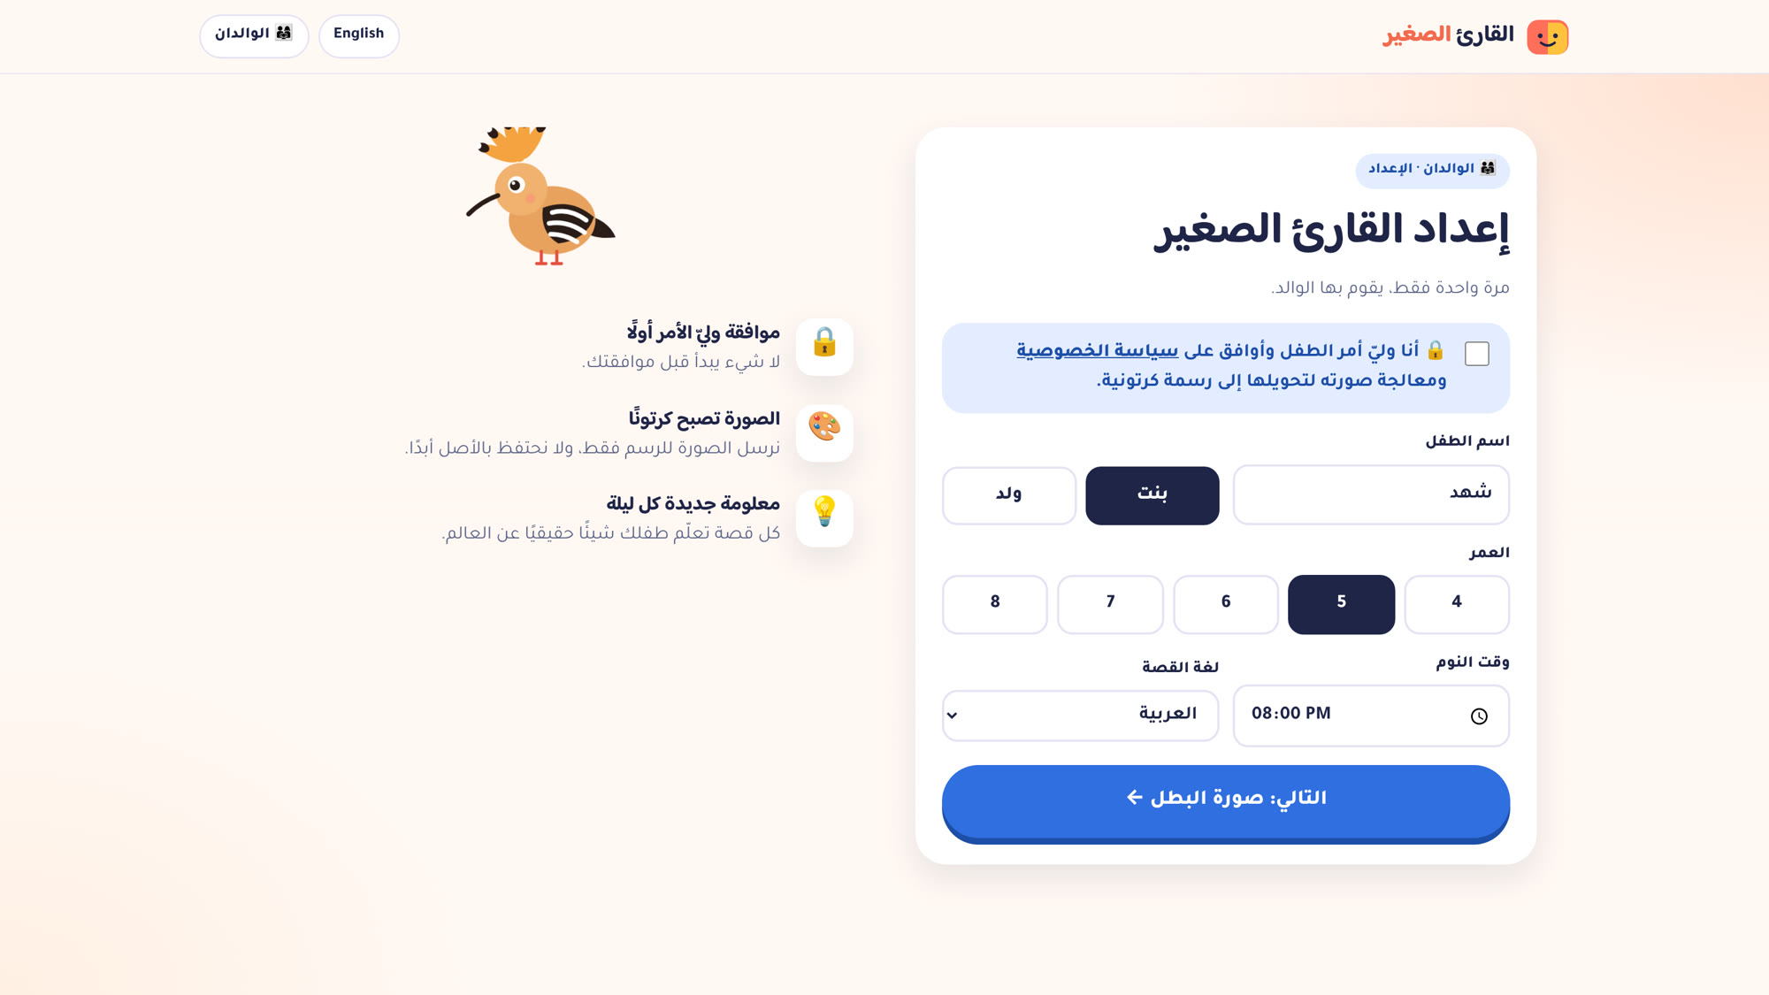




التخصيص
من صورة واحدة… إلى بطل الحكاية
يرفع الوالد صورة الطفل مرة واحدة، ويحوّلها الذكاء الاصطناعي إلى شخصية كرتونية تظهر في كل كتاب. لا نحتفظ بالصورة الأصلية أبدًا.
موافقة وليّ الأمر أولًا
العمر يحدد مستوى القراءة
البطلة الكرتونية
العربية أو الإنجليزية
إعداد لمرة واحدة، ثم يبدأ الطقس كل ليلة
وقت النوم يضبط الطقس اليومي
القارئ الصغير
07
Notes:
الإعداد مرة واحدة: موافقة الوالد، الاسم والعمر ووقت النوم، ثم صورة تتحول إلى بطل كرتوني. لا نخزّن الصورة الأصلية.

Slide 8
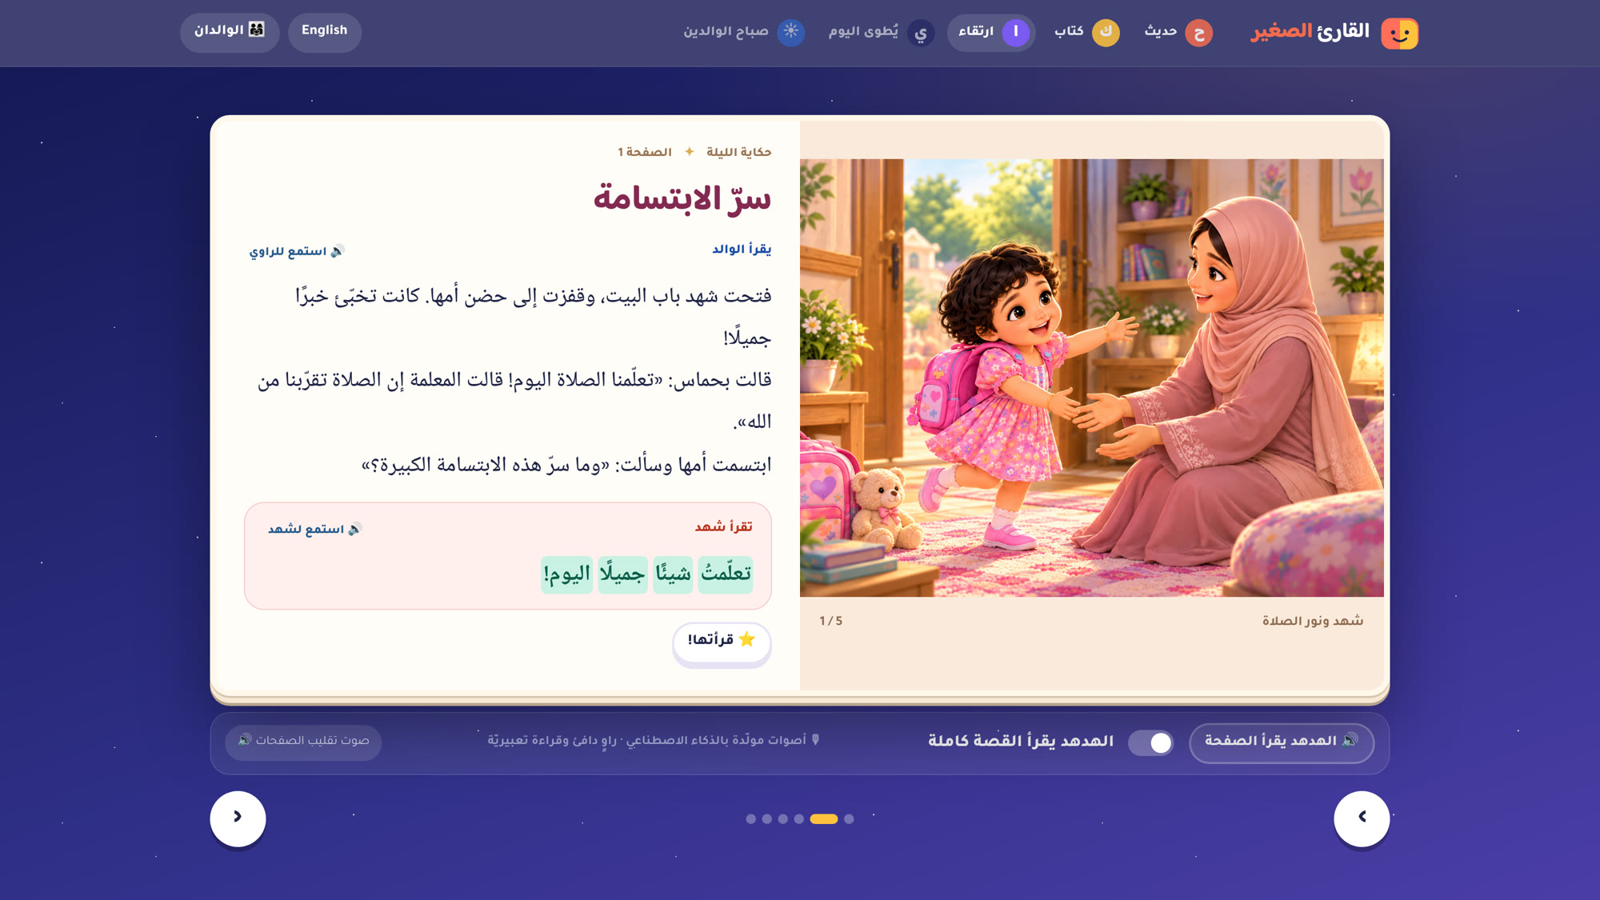


الخطوة 3 · ارتقاء
ا
نقرأ معًا… كل واحد سطره
الوالد يقرأ والطفل يقرأ
سطر للوالد وسطر للطفل، وتضيء كل كلمة يقرؤها الطفل.
يكبر مع عمره
ابن الرابعة يقرأ كلمة أو كلمتين، وابن الثامنة الصفحة كاملة.
الهدهد يقرأ بصوته
أصوات طبيعية بالذكاء الاصطناعي تقرأ الصفحة وتقلّبها وحدها.
رسومات تشبه يومه
بيته وأمه ومدرسته وصديقته، في كتاب لم يُكتب لأحد غيره.
القارئ الصغير
08
Notes:
الخطوة الثالثة: ارتقاء. صفحة حقيقية من كتاب شهد. الأم تقرأ النص الطويل، وشهد تقرأ جملتها. ويمكن أن يقرأ الهدهد بصوت طبيعي.

Slide 9
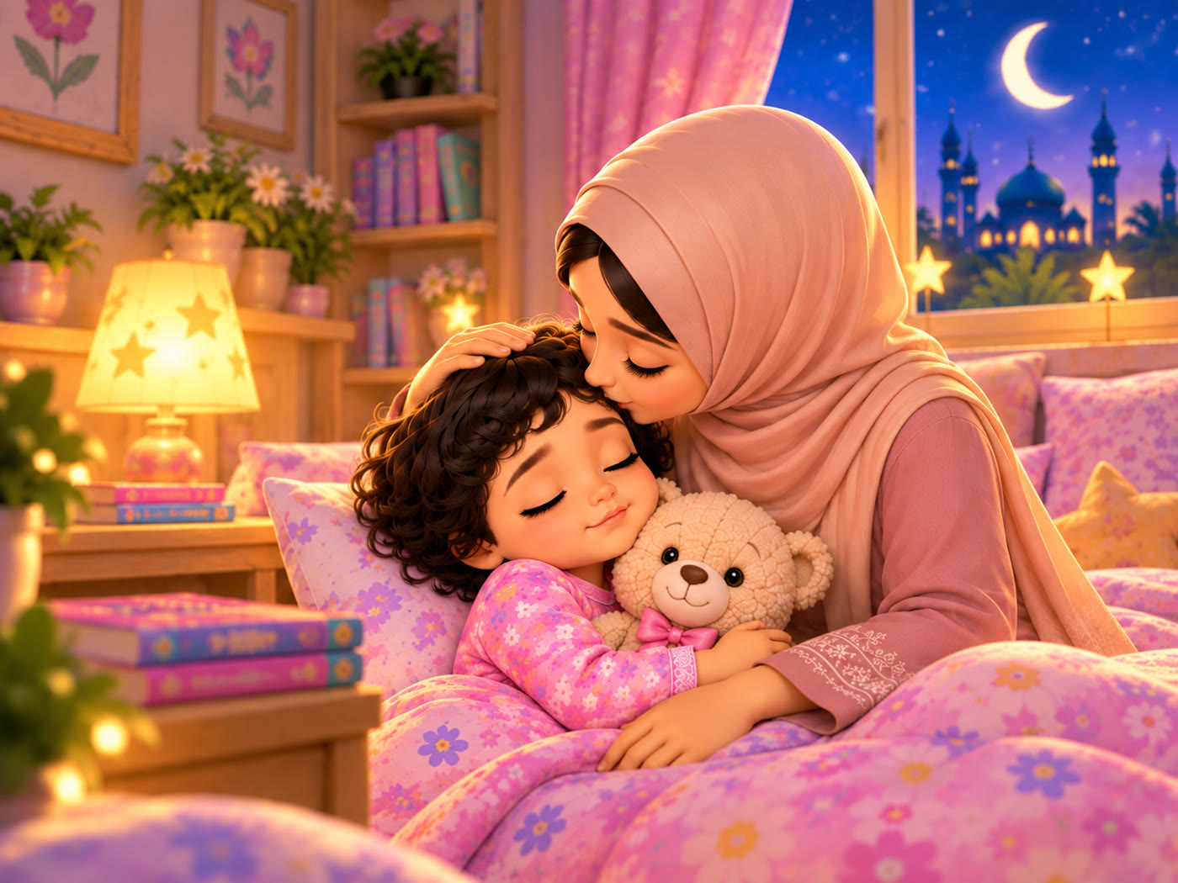
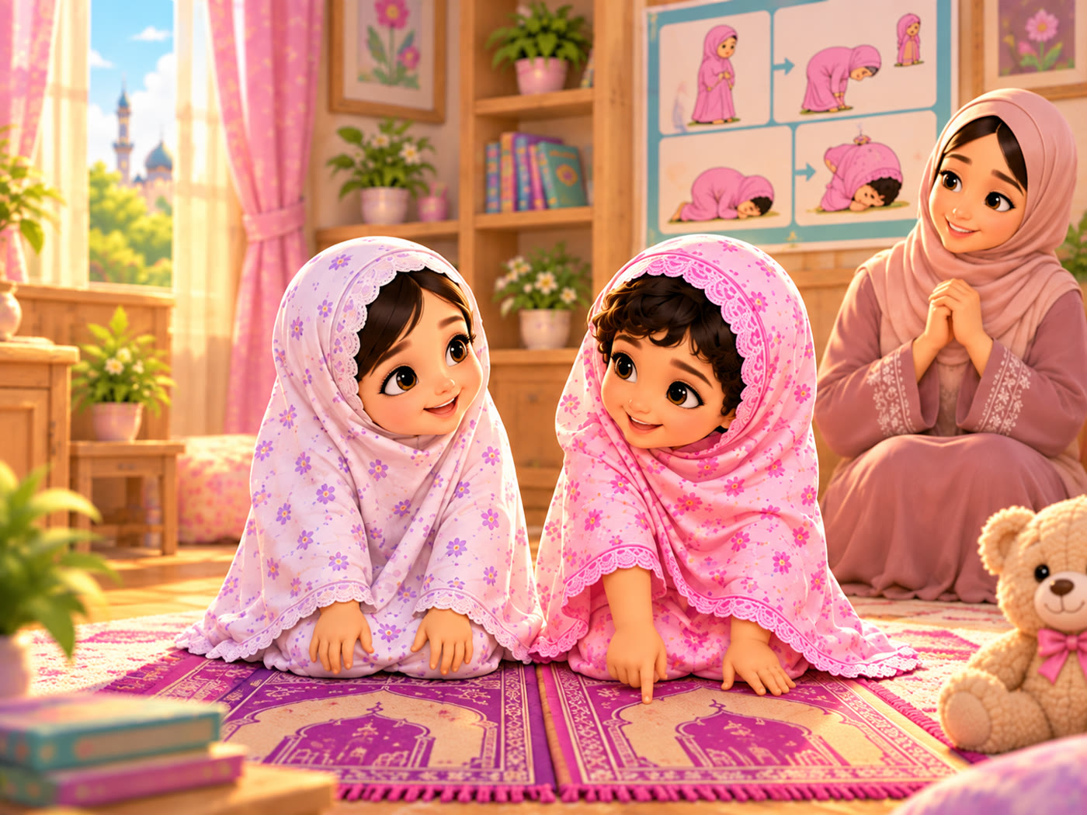
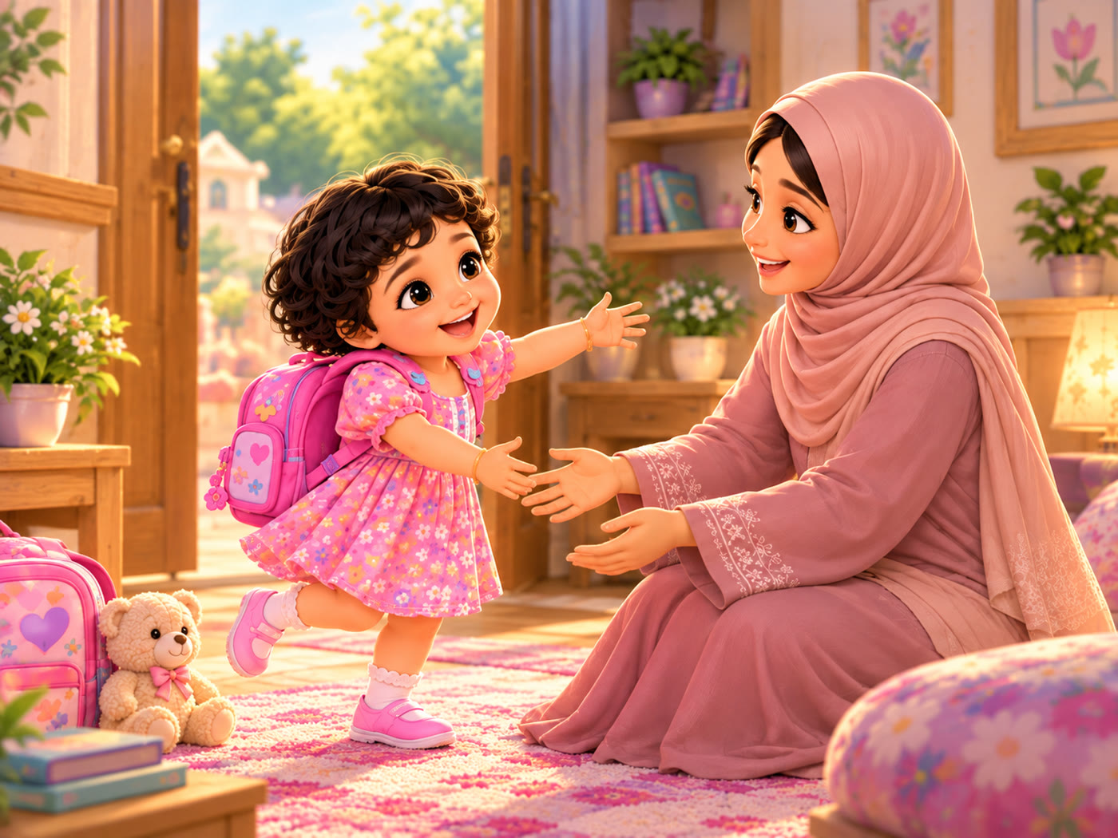
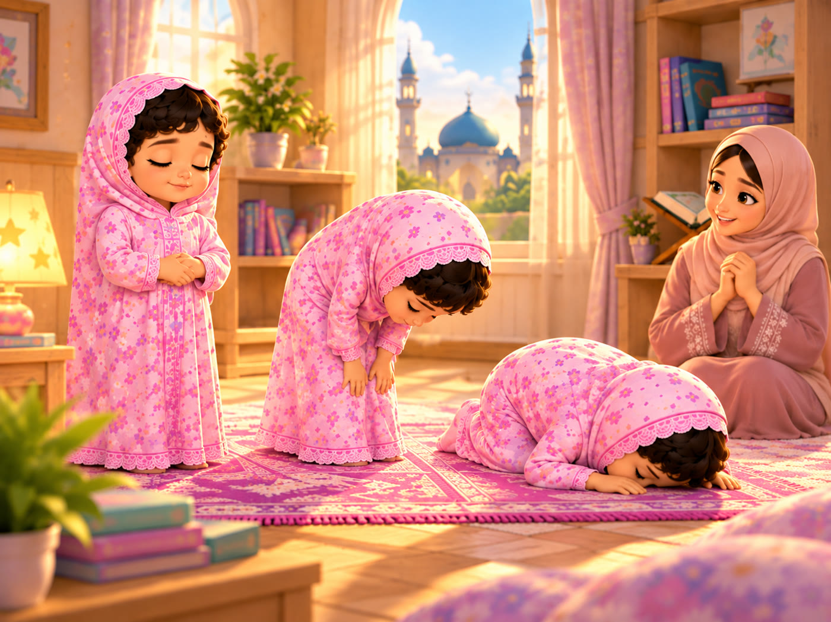
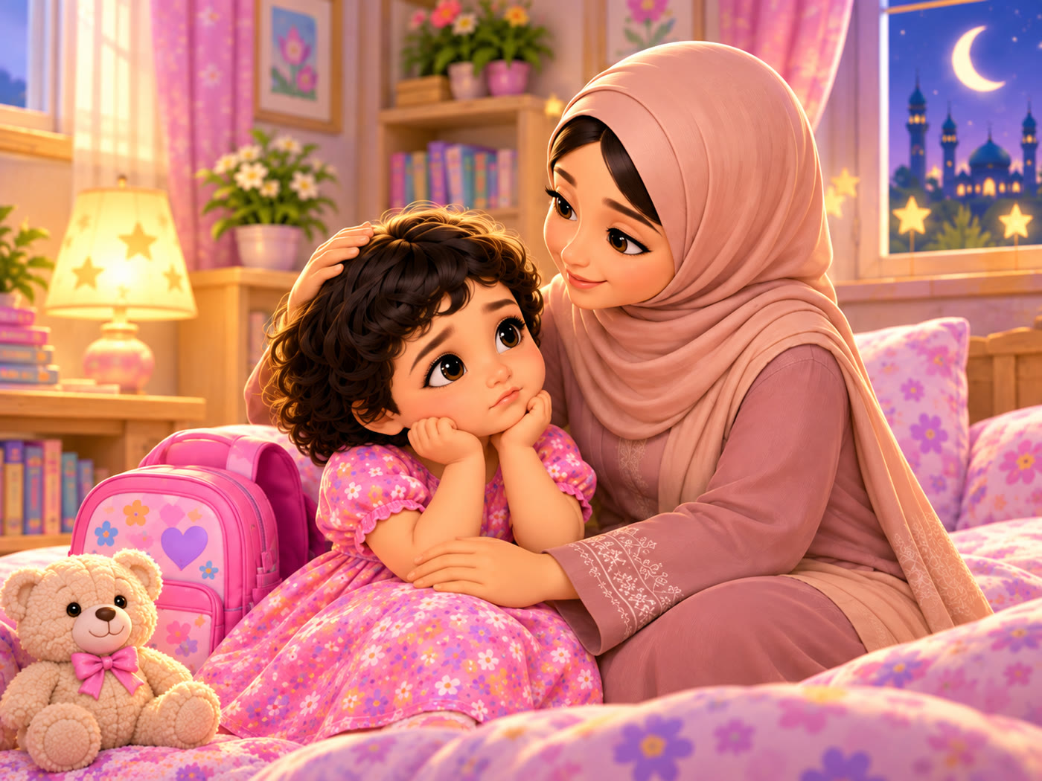
كتاب الليلة رقم 24 · شهد ونور الصلاة
كتاب حقيقي… صنعه التطبيق من يوم شهد
من ثلاث جمل قالتها شهد عن يومها في المدرسة، خرج كتاب من خمس صفحات عن الصلاة والشجاعة والصداقة.
5 · نور صغير يكبر
3 · صديقتان وخطوة جديدة
1 · سرّ الابتسامة
4 · قلبي يطمئنّ
2 · شجاعة المحاولة
وكتب الكتاب (الصفحة 2)
قالت شهد
«نسيت بعض الحركات، وخفت أن أخطئ أمام المعلمة». ضمّتها أمها وقالت: «نتعلّم خطوةً خطوةً يا شهد».
←
«إيه، في البداية نسيت ترتيب حركات الصلاة، وخفت أغلط قدام المعلمة.»
القارئ الصغير
09
Notes:
هذا كتاب حقيقي أنتجه التطبيق. لاحظوا كيف تحوّلت جملة شهد العامية «خفت أغلط» إلى فصحى في الكتاب «خفت أن أخطئ»، وتحوّل الخوف إلى درس في الشجاعة.

Slide 10
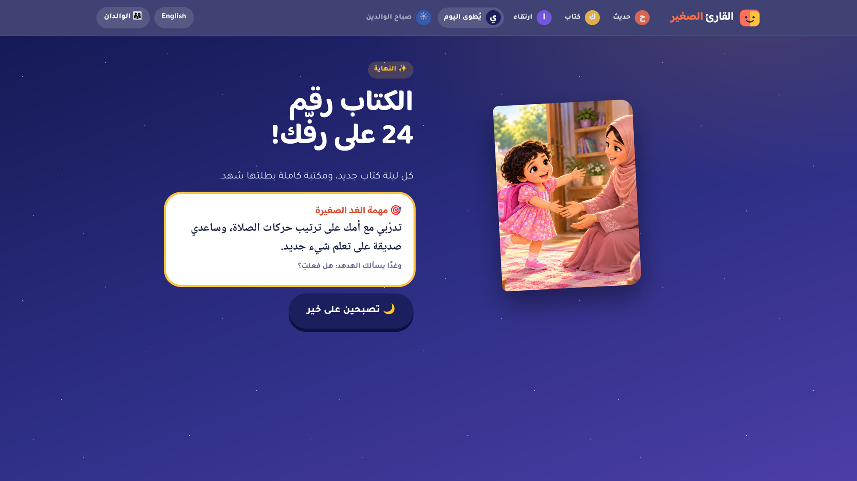

الخطوة 4 · يُطوى اليوم
ي
تصبح على خير… والكتاب على الرف
مهمة صغيرة للغد
«دَرِّبي مع أمك ترتيب حركات الصلاة، وساعدي صديقة…» وغدًا يسأل الهدهد: هل فعلتِ؟
مكتبة من حياته
كل ليلة يُضاف كتاب جديد إلى رفّه، ويمكن العودة إلى أي كتاب.
ينام التطبيق حتى الصباح
بعد القصة يُغلق حتى السابعة صباحًا: لا تمرير لا نهائي ولا إدمان شاشة.
القارئ الصغير
10
Notes:
الخطوة الرابعة: يُطوى اليوم. مهمة صغيرة للغد، والكتاب يُضاف إلى مكتبة الطفل، ثم ينام التطبيق حتى الصباح. نحن نصمم ضد الإدمان.

Slide 11
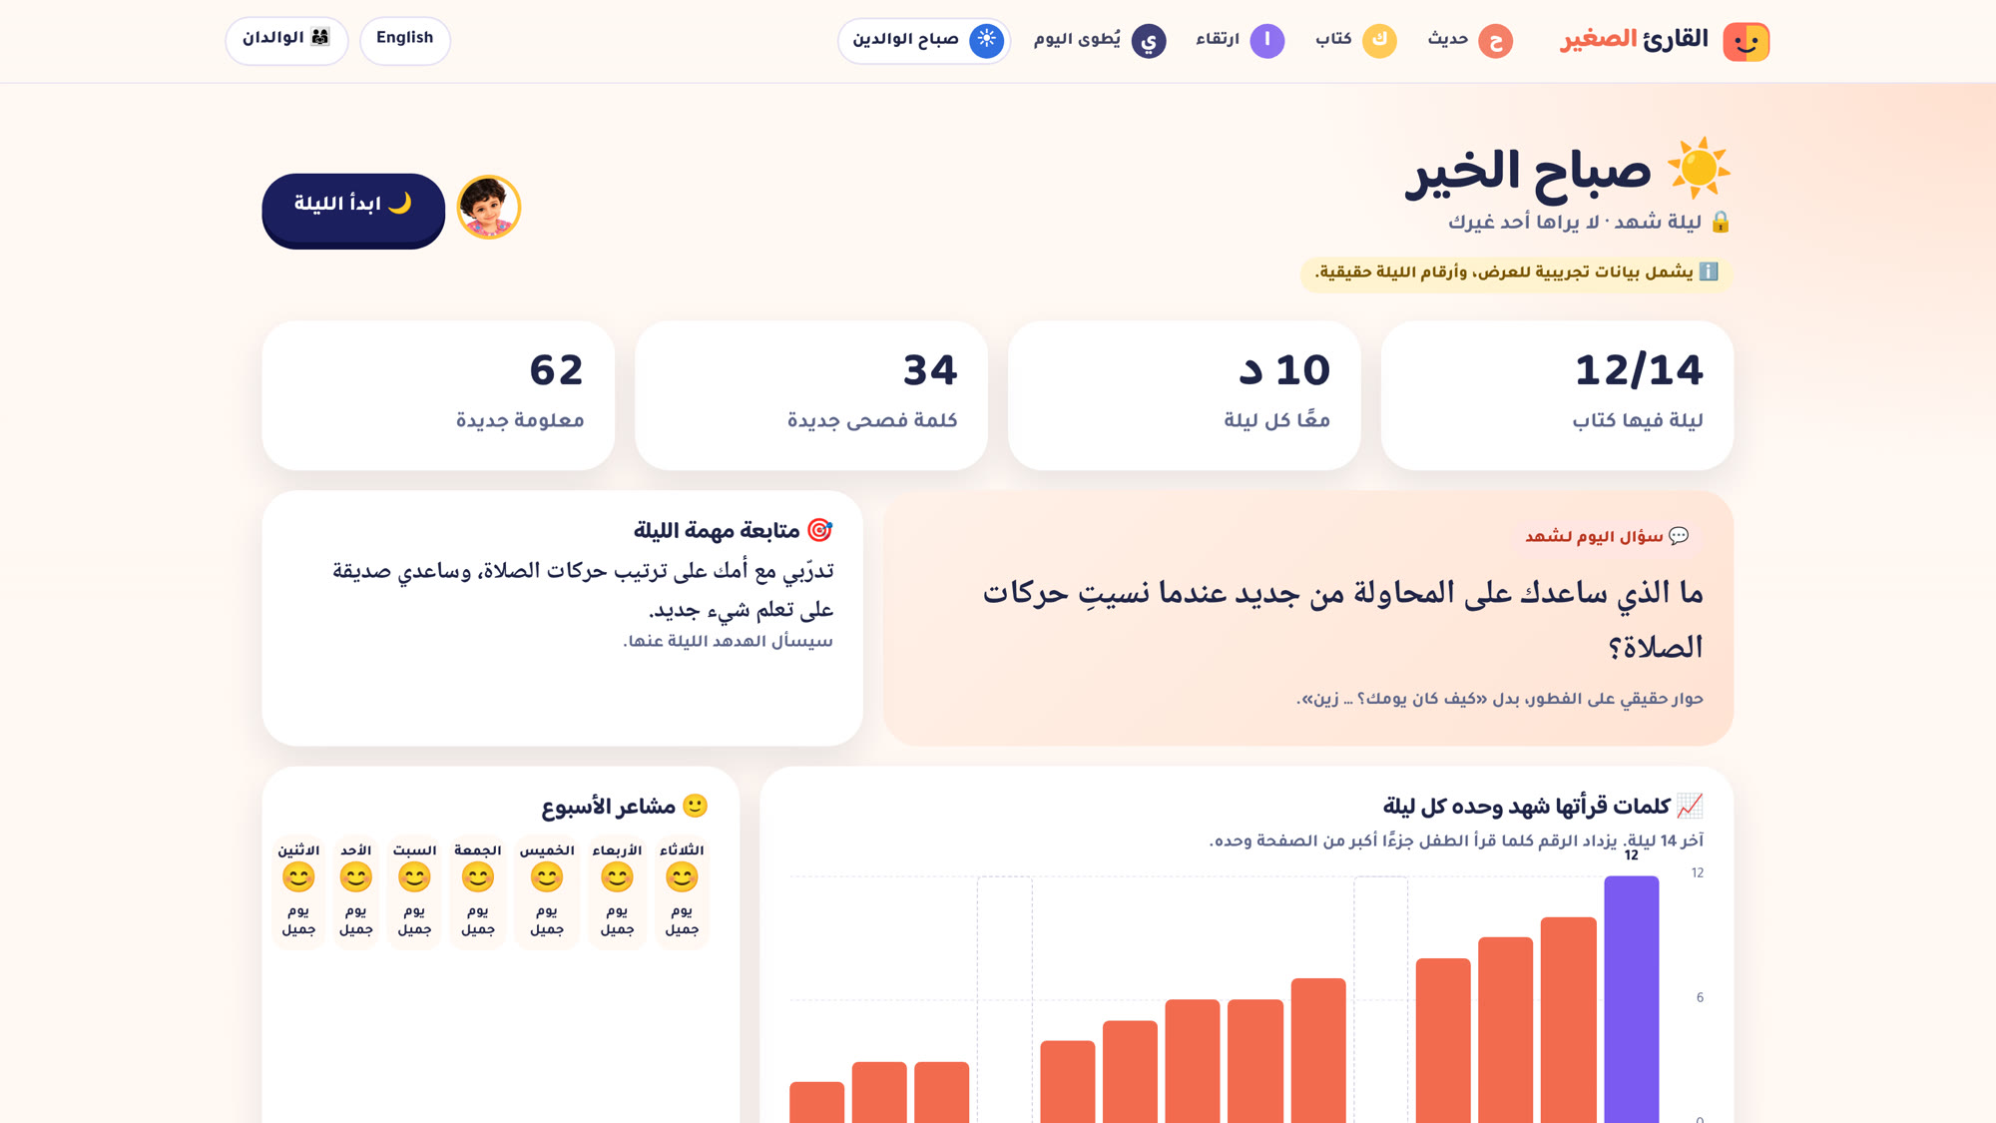

صباح الوالدين
صباح الخير… هكذا كان يوم طفلك
10 د
12/14
معًا كل ليلة
ليلة فيها كتاب
62
34
معلومة جديدة
كلمة فصحى جديدة
سؤال اليوم للفطور
«ما الذي ساعدكِ على المحاولة من جديد عندما نسيتِ حركات الصلاة؟»
حوار حقيقي بدل «كيف كان يومك؟… زين»
القارئ الصغير
11
Notes:
في الصباح يرى الوالد لوحة بسيطة: ليالٍ فيها كتاب، دقائق معًا، كلمات فصحى جديدة، معلومات، ومنحنى الكلمات التي قرأها الطفل وحده. وأهم شيء: سؤال للفطور يفتح حوارًا حقيقيًا. (الأرقام على الشريحة من بيانات العرض التجريبي.)

Slide 12
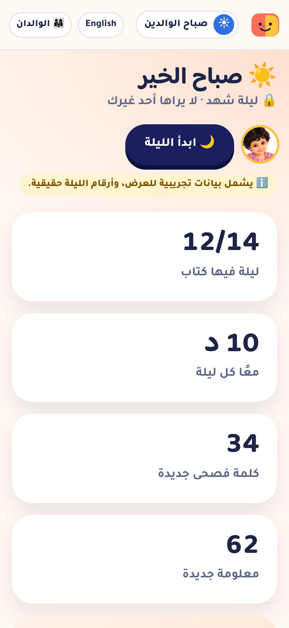
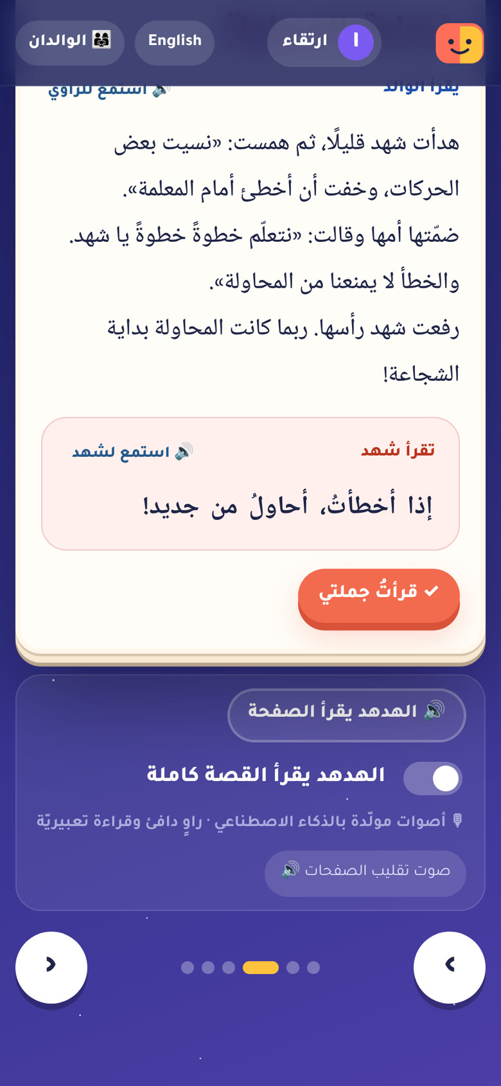
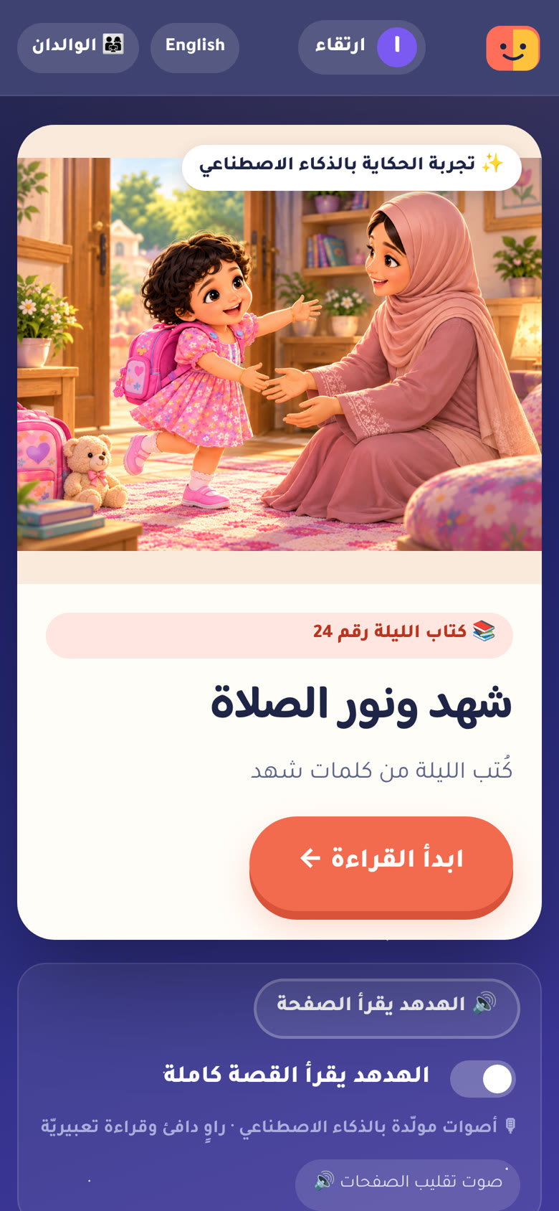
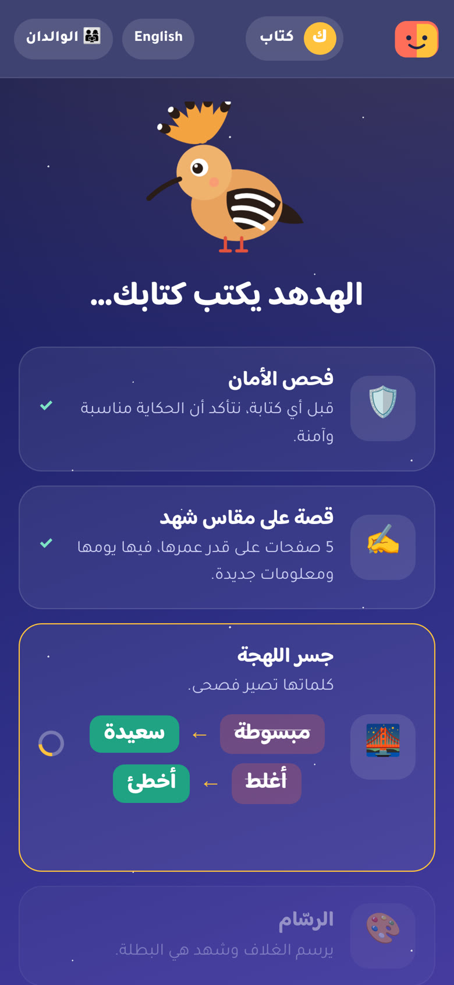
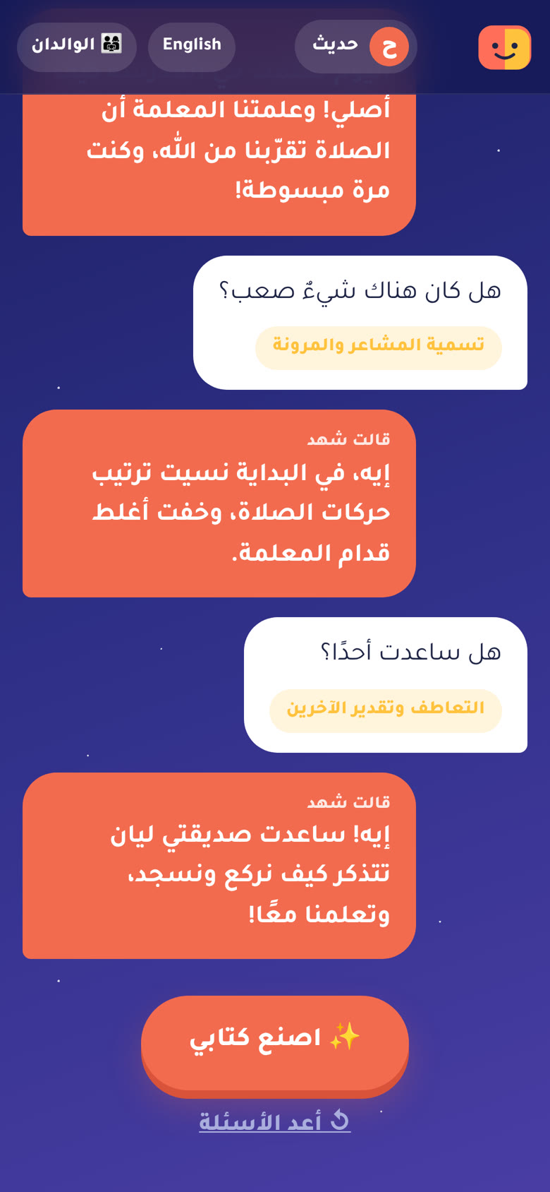
على كل جهاز
في الجوال قبل النوم… بلا تثبيت
☀ صباح الوالدين
ا · القراءة
غلاف الكتاب
ك · صنع الكتاب
ح · الحديث
القارئ الصغير
12
Notes:
تطبيق ويب يعمل في أي متصفح على الجوال والجهاز اللوحي والحاسوب، بالعربية من اليمين إلى اليسار، وبالإنجليزية.

Slide 13

الأمان والخصوصية
ذكيّ… وآمن من أول كلمة
احذف متى شئت
لا نحتفظ بالأصل
كل قصة تُفحص
موافقة وليّ الأمر أولًا
زر واحد يحذف كل كتب الطفل ورسوماته وبياناته.
نحتفظ بالرسمة الكرتونية فقط، ولا نخزّن تسجيلات صوت الطفل.
فحص أمان قبل الكتابة يفشل بأمان: إن حكى الطفل ما يقلق، يُنبَّه الوالد بهدوء.
لا يبدأ شيء قبل موافقة الوالد على الشروط ومعالجة الصورة.
كل نداءات الذكاء الاصطناعي من الخادم فقط. مفاتيح الخدمة لا تصل إلى المتصفح، وصور الطفل لا تُفتح إلا برمز الدخول، وكل عائلة ترى بيانات أطفالها فقط
القارئ الصغير
13
Notes:
الأمان مبني في كل خطوة: موافقة أولًا، فحص لكل قصة، لا نخزّن الصورة الأصلية ولا الصوت، وحذف بزر واحد.

Slide 14


لماذا نحن مختلفون
ليس تطبيق قصص آخر… بل طقس عائلي
فيديوهات الأطفال
الكتب المطبوعة
تطبيقات القصص
القارئ الصغير
القصة من يوم الطفل الحقيقي
الطفل هو البطل برسمته
جسر من لهجته إلى الفصحى
الطفل يقرأ بنفسه حسب عمره
تقرير للوالدين وسؤال للحوار
يُغلق بعد القصة (ضد الإدمان)
الأقرب إلينا يصنع قصصًا عامة بالإنجليزية؛ لا أحد يبدأ من يوم الطفل ويعبر به من لهجته إلى الفصحى.
القارئ الصغير
14

Slide 15
كيف بنيناه
منتج يعمل اليوم، لا مجرد فكرة
←
←
←
←
صوت الهدهد
الرسّام
كاتب القصة
فحص الأمان
صوت الطفل
قراءة طبيعية لكل صفحة
صورة الطفل ← كرتون + غلاف
5 صفحات + جسر لهجة + معلومات
يتوقف عند أي شك
تحويل الكلام إلى نص
واجهة ويب خفيفة بلا تثبيت · عربي وإنجليزي · جوال وحاسوب
الواجهة
خادم FastAPI · حسابات آمنة · قاعدة بيانات · Docker
الخادم
نماذج OpenAI للنص والصورة والصوت · كلها من الخادم
الذكاء الاصطناعي
وضع عرض لا يتوقف · قصة احتياطية · فحص اتصال لكل ميزة · اختبارات آلية
الاعتمادية
القارئ الصغير
15
Notes:
المنتج يعمل الآن: موقع، وتطبيق ويب، وخادم ذكاء اصطناعي. كل نداءات الذكاء الاصطناعي من الخادم، ووضع العرض لا يتوقف حتى لو انقطع الاتصال.

Slide 16
النموذج والأثر
كيف ننمو… وكيف نقيس الأثر
ما نقيسه كل ليلة
ترخيص سنوي
اشتراك شهري
للتجربة
الكلمات التي قرأها الطفل وحده
1
المدارس
العائلة
مجاني
يجب أن تزيد أسبوعًا بعد أسبوع
لوحة للمعلمين
أهداف القراءة للصف
كتاب مطبوع لكل طفل آخر العام
كتاب كل ليلة
حتى 3 أطفال
صوت الهدهد كاملًا
تقرير كامل للوالدين
3 كتب في الأسبوع
بطل كرتوني واحد
تقرير صباحي مختصر
كلمات الفصحى الجديدة
2
من لهجته إلى لغة الكتاب
الليالي التي فيها كتاب
3
هل أصبح طقسًا؟
دقائق القراءة معًا
4
وقت عائلي حقيقي بلا شاشة مفتوحة
نموذج مقترح للتجربة الأولى
القارئ الصغير
16
Notes:
نموذج مقترح: مجاني للتجربة، اشتراك عائلي، وترخيص للمدارس والشركاء مع كتاب مطبوع آخر العام. والأثر نقيسه من داخل المنتج كل ليلة.

Slide 17


خارطة الطريق
من نموذج يعمل… إلى عادة في كل بيت
12 شهرًا
6 أشهر
3 أشهر
الآن
المدارس
التوسّع
تجربة ميدانية
منتج يعمل
شراكات مع مدارس ومكتبات
لوحة للمعلمين
أهداف قراءة للصف
لهجات خليجية وعربية أخرى
تطبيق جوال
كتاب مطبوع للعائلة
50 عائلة
قياس الكلمات المقروءة
تحسين الأسئلة مع مختصين
موقع + تطبيق ويب
عربي وإنجليزي
ذكاء اصطناعي كامل
وضع عرض لا يتوقف
القارئ الصغير
17

Slide 18
القارئ الصغير
كل يومٍ في حياة طفل…
حكايةٌ تستحق أن تُقرأ.
نطلب منكم: فرصة لتجربة ميدانية مع 50 عائلة، وشركاء من المدارس والمكتبات.
الليلة… ماذا سيحكي طفلك؟
Notes:
نختم بالجملة التي بدأنا بها: كل يوم في حياة طفل حكاية تستحق أن تُقرأ. نطلب تجربة ميدانية مع 50 عائلة وشركاء. الليلة، ماذا سيحكي طفلك؟ شكرًا.

